Slide 1
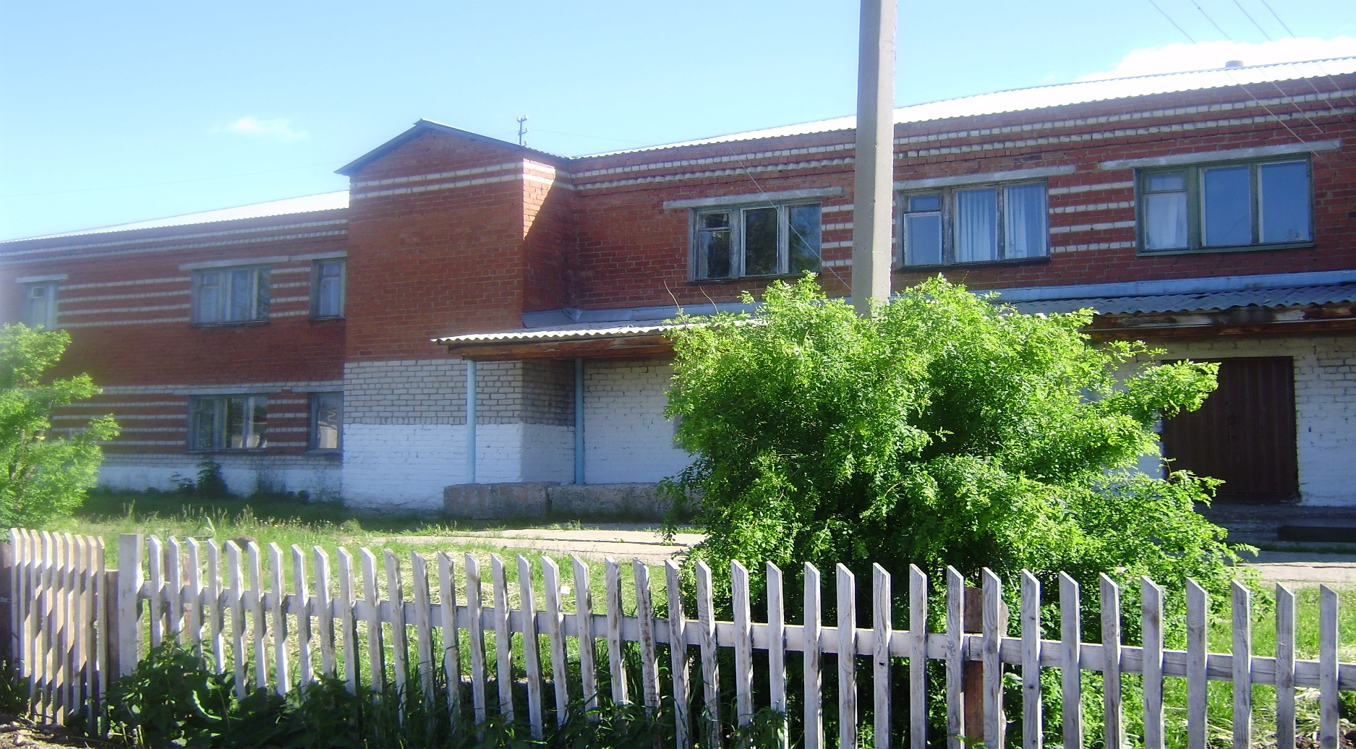
ГКОУ СО «Ачитская школа-интернат»
Профессиональная ориентация обучающихся с ОВЗ как условие успешной социализации.

Slide 2
Профессиональная ориентация регулируется
Закон РФ «Об образовании в Российской Федерации» от 29.12.2012 N 273-ФЗ
Закон РФ «О занятости населения в Российской Федерации»от 19.04.1991 N 1032-1
Федеральный закон от 21 ноября 2011 г. N 323-ФЗ « Основы законодательства Российской Федерации об охране здоровья граждан»
Федеральный закон "О социальной защите инвалидов в
Российской Федерации" от 24.11.1995 N 181-ФЗ

Slide 3

Государственное бюджетное общеобразовательное учреждение Свердловской области «Ачитская школа – интернат, реализующая адаптированные основные общеобразовательные программы»
ОРИЕНТИР НА
ПРОФЕССИЮ
Программа профориентации

Slide 4
Цели профориентационной работы:
Оказание профориентационной поддержки обучающимся в процессе выбора трудового профиля.
Выработка у школьников сознательного отношения к труду, профессиональное
самоопределение в условиях свободы выбора профессии в соответствии с интересами, состоянием здоровья и с учетом потребности региона в кадрах .

Slide 5
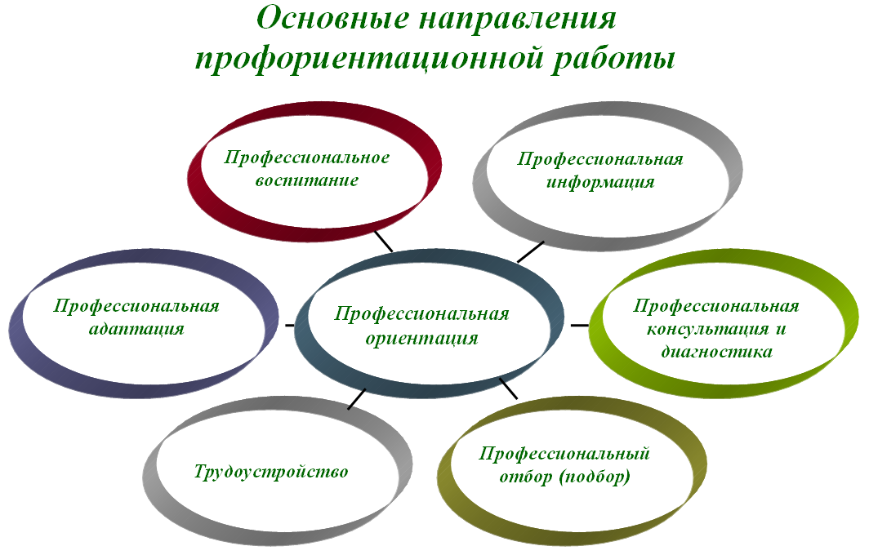

Slide 6
учителя
предметники и воспитатели
администрация
классный руководитель
медицинский
работник
социальный педагог
Взаимодействие
в школьной системе профориентации
семья
библиотекарь
сайт школы
ученик –
выпускник
психолог, логопед
СОЦИАЛЬНЫМ ЗАКАЗОМ ГОСУДАРСТВА , в связи с введением ФГОС является воспитание активных, успешных членов общества, умеющих адаптироваться в жизни.

Slide 7
Профессиональная направленность в системе трудового обучения реализуется через трудовые профили:
штукатурно-малярное дело;
сельскохозяйственный труд;
швейное дело;
слесарное дело;
поварское дело;

Slide 8
Куда пойти учиться?
Филиал аграрного колледжа п.г.т. Ачит
Филиал железнодорожного колледжа.
г. Красноуфимск
ПОВАР-КОНДИТЕР
СЛЕСАРЬ-РЕМОНТНИК
ШВЕЯ
Многопрофильный
техникум
г. Красноуфимск
ШВЕЯ
ШТУКАТУР-МАЛЯР
АВТОСЛЕСАРЬ
ПЕКАРЬ

Slide 9
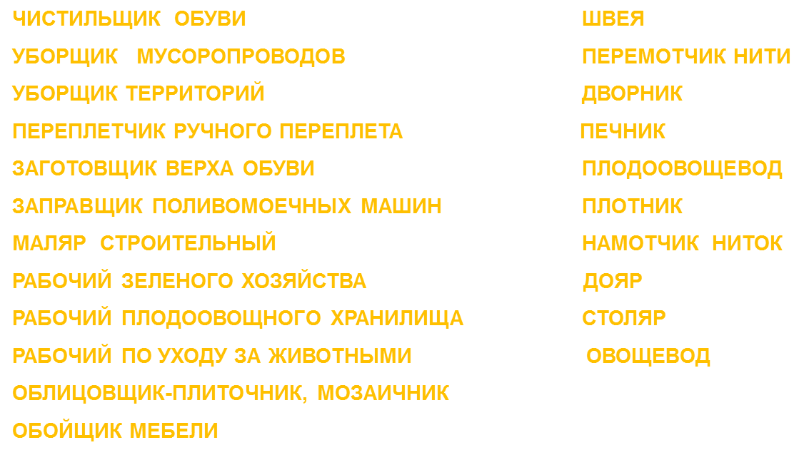
Перечень профессий и специальностей, рекомендуемых
для профессиональной подготовки и трудоустройства.

Slide 10
Результаты мониторинга по реализации программы (2020-20121 у.г.)
Октябрь 2021г.
- благоприятный прогноз выбора профессии:
75 % (12 ч.) обучающихся;
-в профориентационной помощи нуждаются:
18% (3 ч.) обучающихся;
профессиональные планы имеются у
81% (13 ч.) выпускников;
81 % (13ч..) профессиональные планы адекватны.

